Slide 1

Marketing Integration document
2020

Slide 2
In this document
1. Introduction – Did you know?
2. IT – integration solutions
3. Conversion tips
4. Some successful integration examples
5. Marketing support
6. Marketing integration tools
7. Integration checklist

Slide 3
Introduction
The importance of a qualitative integration
1

Slide 4
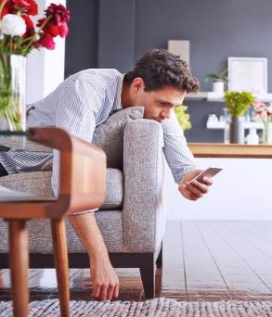
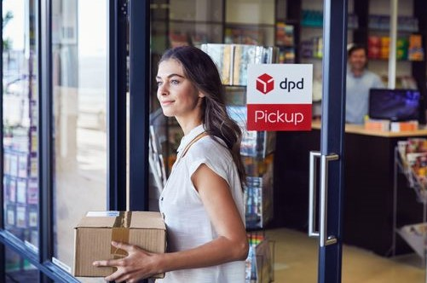
Did you know*?
33% of online consumers prefer to collect their parcel from a pickup point ?
46% of the online purchases are made via smartphone ?
Having the possibility to choose from several delivery options is a driver for 81% when it comes to buying online ?
Accurate delivery and return information
does make a difference !
*E-shopper barometer DPDgroup

Slide 5
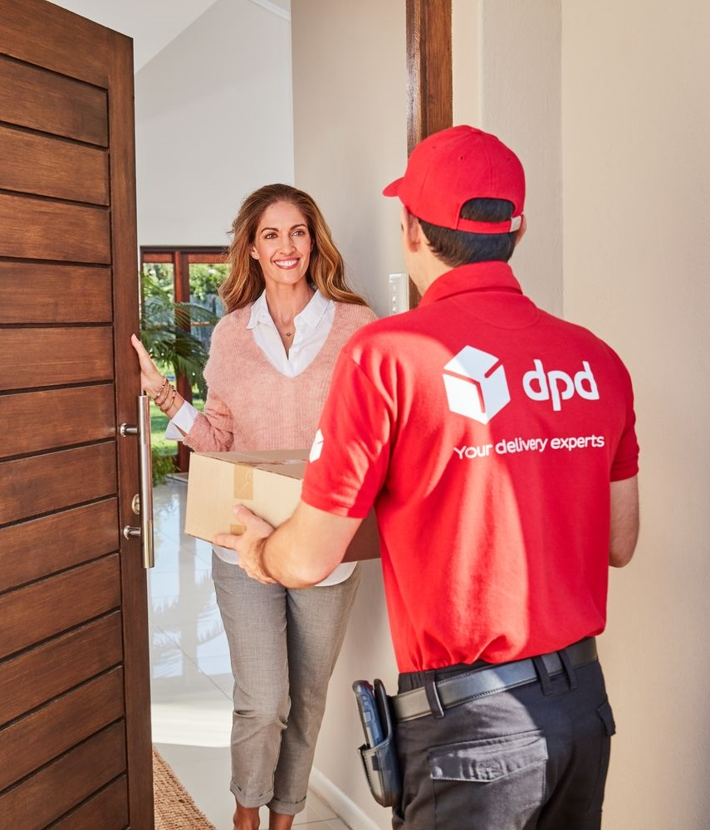
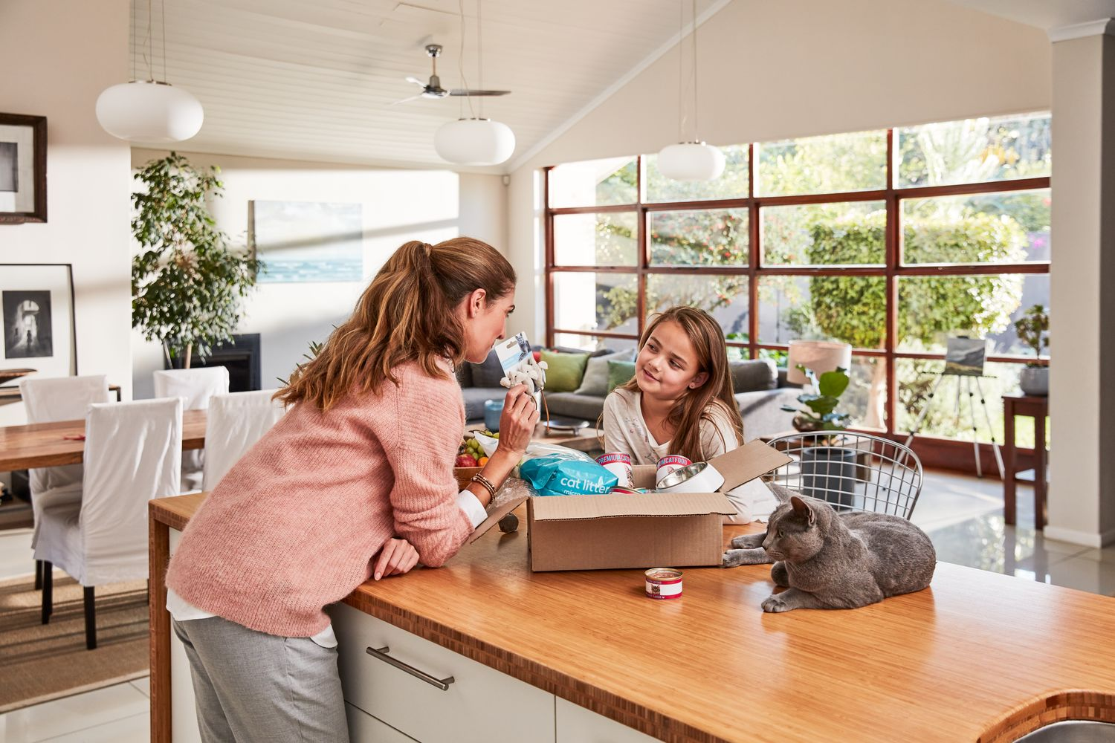
Did you know*?
68% of the consumers abandon the check out due to its complex return policy ?
Returns doubled over the previous year from 5% to 10% ?
Whilst 90% of e-shoppers interrupted their order, 41% came back to their shopping basket to complete the transaction ?
Make sure to display correct information about the delivery and return !
*E-shopper barometer DPDgroup

Slide 6

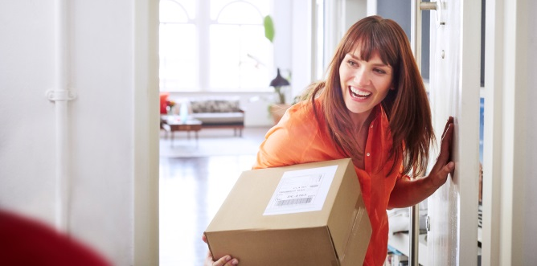
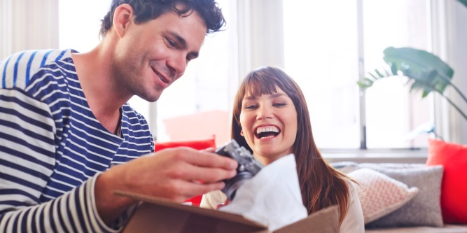
Credible delivery and return information leads to higher conversion rates!
Online sales goes together with ‘satisfaction delay’
The transition between ordering & receiving needs to be carefully managed
    Delivery and return are important purchase experience elements
    Consumers have the right to be well informed about delivery and return methods
    An informed consumer is more willing to buy!
    This is why a qualitative integration of our delivery services is important!

Slide 7
Getting started
Choosing the right IT integration
2

Slide 8
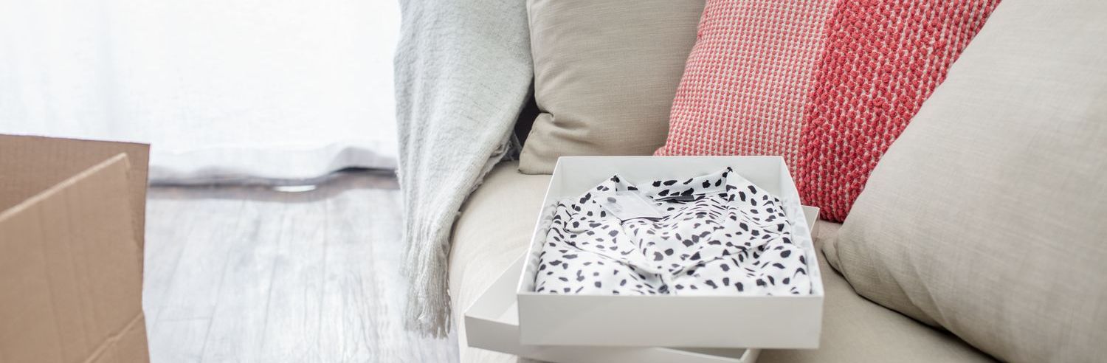









Integration of the DPD e-commerce services
To ensure your customers can choose
the DPD delivery methods
directly on your website
Plug-ins
Webservices
On demand
Ready-made solution
Self-build (API) solution
Self-build system solution

Slide 9
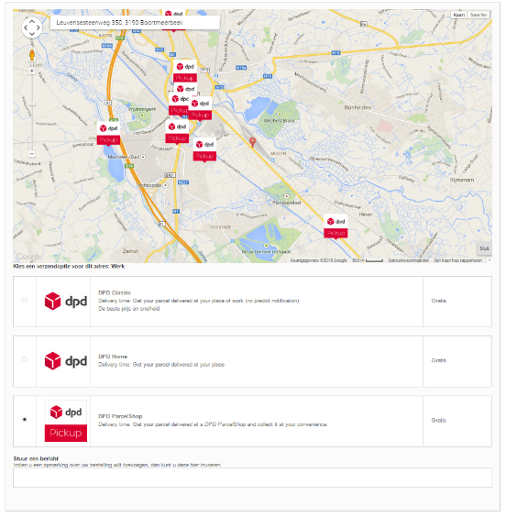

IT integration example
Customer-friendly integrations
With our IT-integration solutions your customer can:
Choose his favorite delivery method
(DPD home delivery or delivery in a Pickup point)
Select the nearest Pickup point.
The 10 nearest Pickup points are displayed on the map
Track the status of his parcel
Checkout sample
For all your technical questions and IT integration support you can contact our IT experts:
  it.cs@dpd.be
Or take a look at our GitHub page: http://github.com/DPDconnect

Slide 10
Optimizing your checkout
15 conversion tips
3

Slide 11
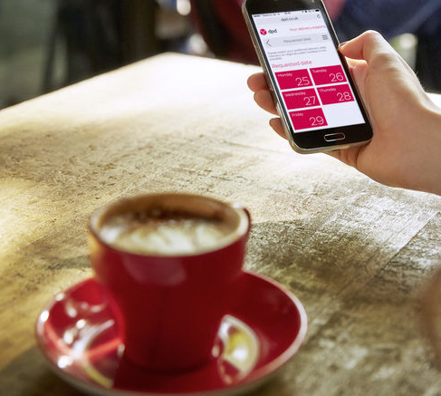



15 tips leading to higher conversion
1. Respect the freedom of your customer
Offer different delivery options, e.g.
Home delivery
Pickup point delivery
delivery in your retail store
2. Inform from the first click and in FAQ
Inform about delivery and return options on the homepage. Manage expectations.
Use a consumer-friendly language and maintain usability and overview in the FAQ.
Be complete.
1
2
3. Cart abandonment is an opportunity for a return-to-purchase
Mail consumers who leave the checkout and offer them an incentive (discount, gift, …) when they place their order.
Be original.
4. Reward customers who collect their parcel themselves
Offer delivery to Pickup points at a lower price than home delivery
3
4

Slide 12



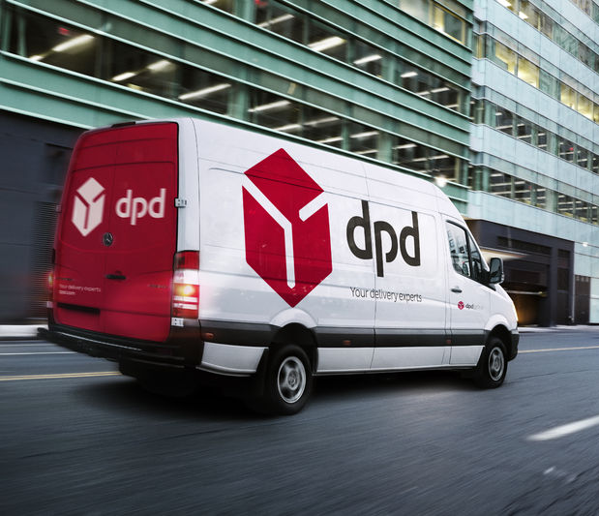
15 tips leading to higher conversion
5. Do storytelling
Your website is an important brand experience builder. Pay sufficient attention to your tone of voice and look and feel.
Even how you talk about ‘boring’ logistics in the FAQ makes a difference !
6. Offer a balanced return solution
Offer a simple return solution without ‘boosting’ return shipments.
E.g. let your customer answer some questions before getting access to the return label printing.
5
6
7. Keep the checkout short & show progress
Consumers are lazy and don’t want to read nor scroll much.
Limit the checkout process to maximum 3 steps (or one step checkout) with clear indication of steps to follow and progress.
8. Speed up the checkout process
Eliminate redundant fields
(e.g. fax, province, double address line, .…)
Use autocomplete
(e.g. zip code is sufficient to complete city, .…).
7
8

Slide 13
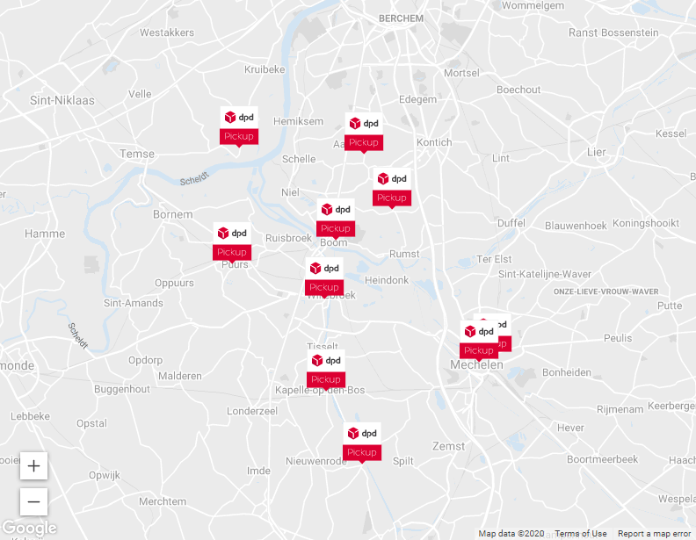

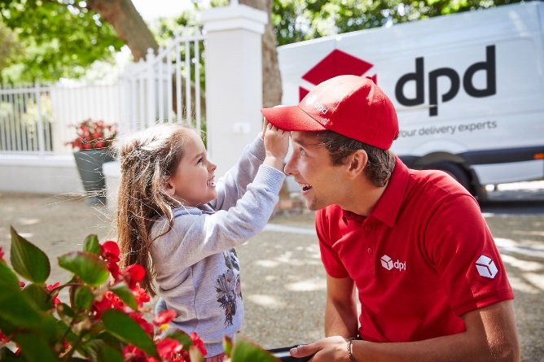
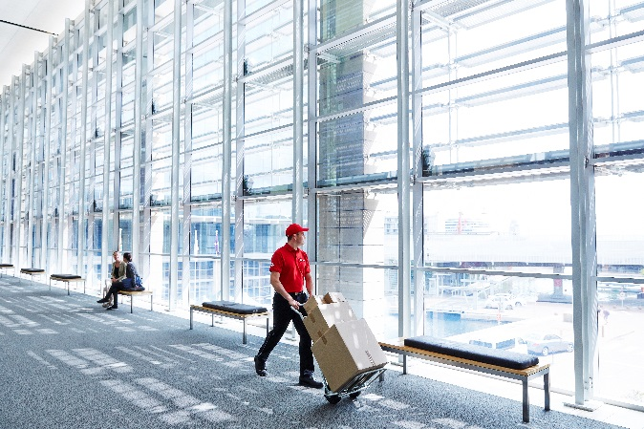
15 tips leading to higher conversion
9. Use a map to visualise pickup points
Map visualizations are more practical and customer-friendly than a drop-down box.
10. Reward big spenders
Offer a free shipping purchase minimum. Differentiate between home and pickup delivery.
Win-win for you and your customer.
9
10
11. Publish unique content
Google and other search engines don’t like to read the same info twice. Therefore, describe your product in your own words and choose unique names for your product images.
12. Omni-channel strategy
Your customer uses several devices for his online search. The bigger the connection between your marketing channels, the bigger his customer experience.
11
12

Slide 14
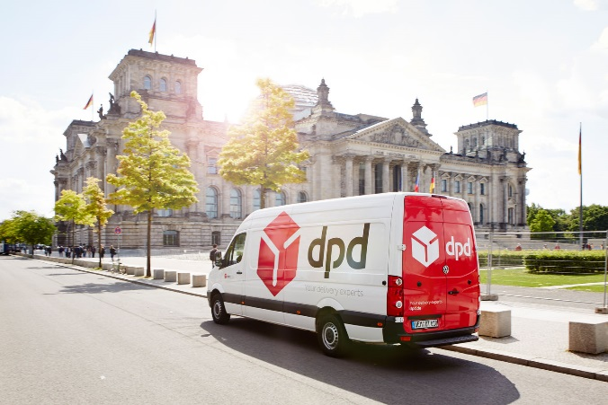


15 tips leading to higher conversion
13. Trust is key
Ensure safe transactions by using a clear language, placing convincing words underneath of the submit button.
14. Trigger extra purchases
Offer a clear correlation between products.
Show similar or matching items on product level and right before the check-out.
Social media supports advertising, positive reputation
and impulse purchases.
13
14
15. Power of branded boxes and personalisation
Your parcel’s wrapping deserves extra attention. Many customers experience the delivery as they would receive a present.
Make it special, add a personal note. Be original.
15

Slide 15
Some successful integrations
Examples
4

Slide 16

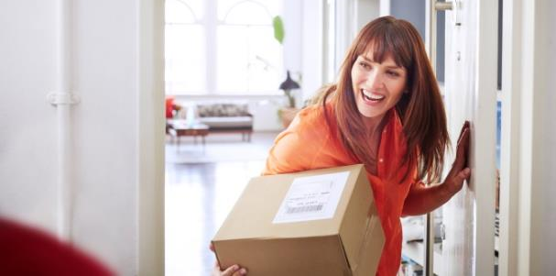

Some successful integration examples
River Woods: http://www.riverwoods.net
E5 mode: www.e5mode.be
Little Thingz: www.littlethingz.be
Brouwland: www.brouwland.com
Pharmamarket: www.pharmamarket.nl
Online Pharmabox: www.onlinepharmabox.be
Pharma express: www.pharmaexpress.be

Slide 17
Home page
Banner on the homepage
sets the right expectations in terms of delivery methods,
return shipments and delivery times
introduces DPD to the consumer

Slide 18
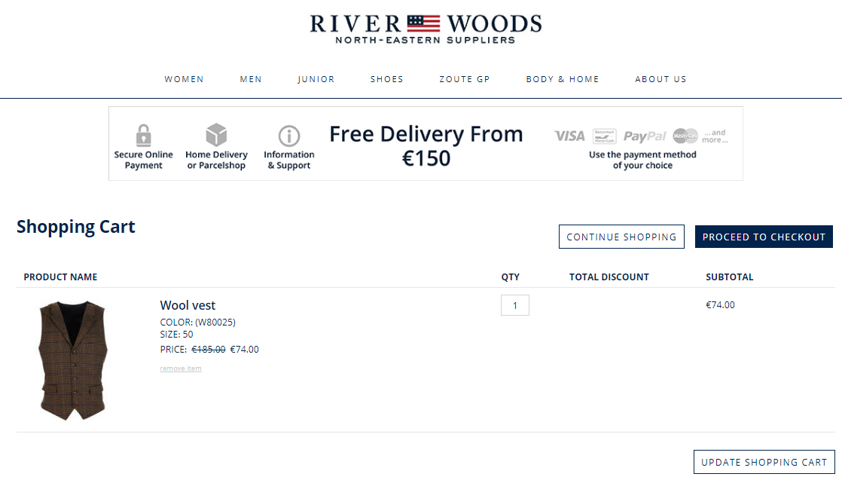

River Woods
Product navigation
Recurring delivery- and return information
on product level / in the shopping cart
Convenient and reassuring
Positive impact on conversion: the customer does not have to click away from the cart

Slide 19
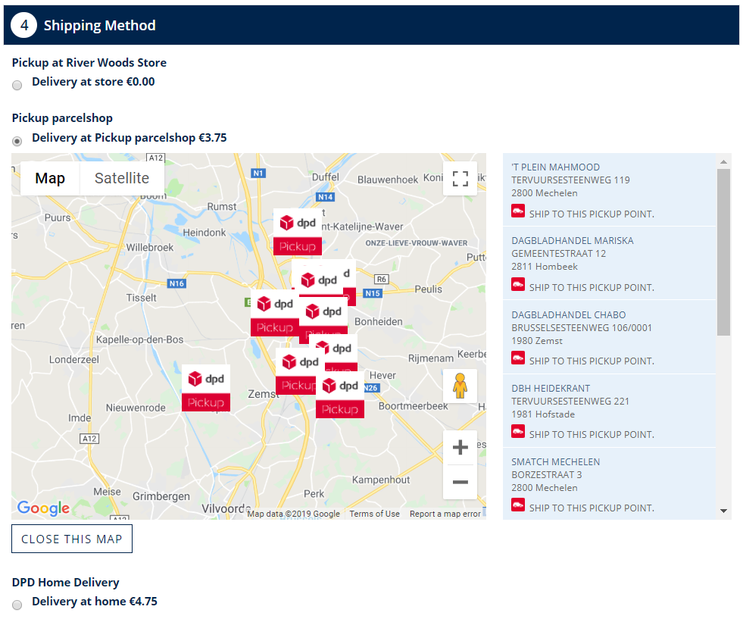
River Woods
Check-out delivery options
Delivery options
Clear overview of the delivery options with logo’s
Convenient Pickup map visualization
Differentiation in delivery costs

Slide 20
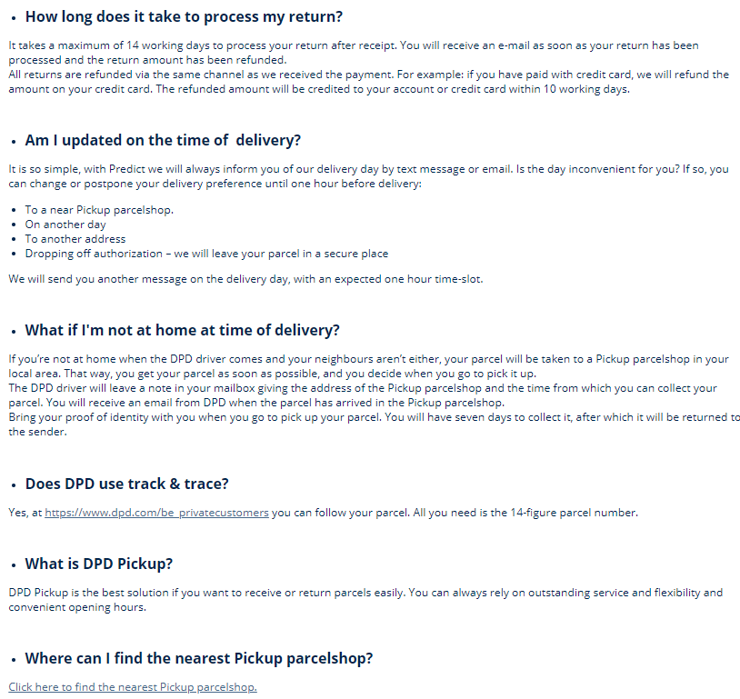
River Woods
FAQ
FAQ delivery and return
DPD services are explained in a consumer-friendly language
Find our copy&paste-ready
FAQ info as from slide 26

Slide 21

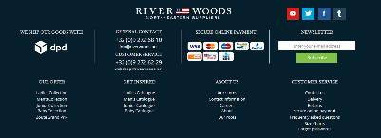
River Woods
Footer homepage
Logo in the footer
Confirmation and visualization of the partnership between RW and DPD.
It’s all about evoking trust,
just like you do for payment options.

Slide 22
Marketing support
A win-win partnership
5
6

Slide 23
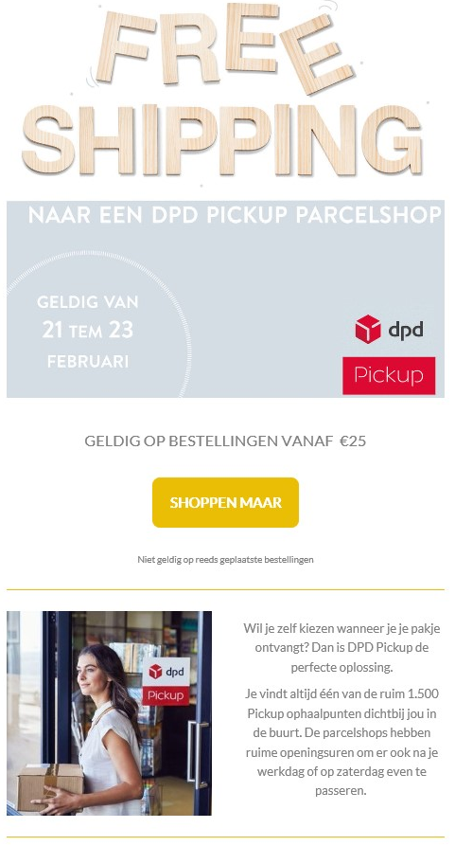
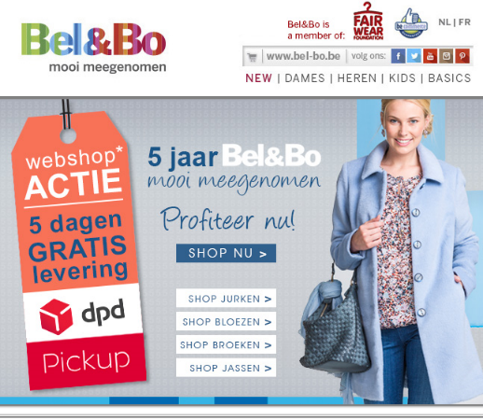
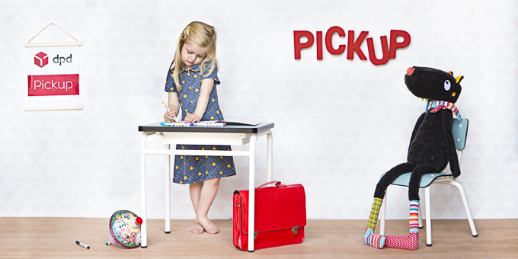
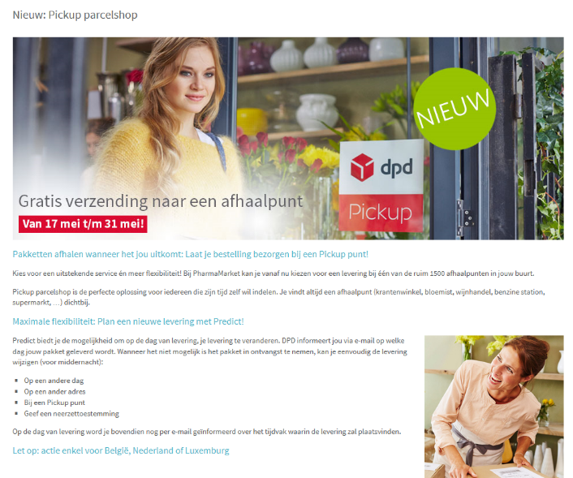

Marketing support
A win-win partnership
We can offer you marketing support in order to maximize the potential
of our collaboration. Our marketing actions are always tailored to your
needs and the expectations of your customer
(e.g. newsletter, banner, social media, incentives, …)

Slide 24
How to talk about delivery options?
Marketing integration tools
6

Slide 25
Texts

Slide 26
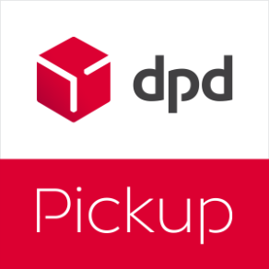
Integration texts
Belgium - Nederlands
DPD Pickup
DPD Pickup is dé oplossing om gemakkelijk pakketten te ontvangen. Met een levering in een Pickup parcelshop kies je voor de zekerheid om je pakket te kunnen ophalen wanneer het jou uitkomt dankzij de flexibele openingstijden. Alle Pickup parcelshops zijn minstens van dinsdag tot zaterdag geopend.
Met 1.600 Pickup parcelshops in de Benelux, zijn we altijd in de buurt. Ontdek je dichtstbijzijnde Pickup parcelshop. (https://dpdgroup.com/be/mydpd/parcel-shops).

Slide 27
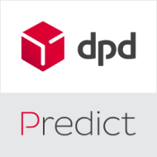
Integration texts
Belgium - Nederlands
DPD levering aan huis of op een adres naar keuze
Flexibele levering met Predict van DPD
Wil je precies weten wanneer je zending wordt geleverd? Kies dan Predict van DPD.
Deze innovatieve service bericht jou over de levering, tot op 1 uur nauwkeurig. Je wordt vooraf op de hoogte gebracht van het aflevermoment via een sms of een e-mail met de afleverdatum. De ochtend van de levering volgt een tweede bericht met het tijdvak van 1 uur waarin de DPD chauffeur zal langskomen.
Een lastminutewijziging voor de levering? Met de inflight-opties kan je de datum én de plaats van de levering aanpassen tot 30 min voor het moment van levering. Dankzij live-tracking kan je bovendien jouw pakket volgen op een kaart en nagaan hoeveel stops de chauffeur nog moet uitvoeren voor hij aankomt. Deze service is beschikbaar op pc, tablet en smartphone (myDPD app).

Slide 28
Integration texts
Belgium - Nederlands
DPD levering aan huis of op een adres naar keuze
Ben jij of je buur niet thuis wanneer de DPD chauffeur langskomt? Je kan je pakket in een Pickup parcelshop afhalen.
Wanneer je niet thuis bent wanneer de DPD chauffeur langskomt en je buur evenmin, dan wordt je pakket naar een Pickup parcelshop in je buurt gebracht. Op deze manier heb je je pakket zo snel mogelijk in je bezit en bepaal je zelf wanneer je het gaat ophalen.
De DPD chauffeur laat een mededeling in je brievenbus achter met vermelding van het adres van de Pickup parcelshop en het tijdstip vanaf wanneer je het pakket kan ophalen. Je krijgt van DPD een e-mailbericht wanneer het pakket is aangekomen in de Pickup parcelshop.
Neem je identiteitsbewijs mee wanneer je je pakket gaat afhalen. Je krijgt 7 dagen tijd om het op te halen, daarna wordt het terug naar de afzender gestuurd.
Op www.dpd.be kan je de status van je pakket nagaan en vind je meer informatie over onze Pickup parcelshops (locaties, openingsuren…).

Slide 29
FAQ
Belgium – Nederlands
Word ik op de hoogte gehouden van het levertijdstip?
DPD informeert je altijd op voorhand over de dag van levering van je pakket. Komt die dag niet uit? Geen probleem, tot 30 min voor de levering kan je nog wijzigingen uitvoeren! Je kan het moment en het adres van levering laten wijzigen en je pakket
afhalen in een Pickup parcelshop in de buurt,
laten leveren op een andere dag,
laten leveren op een ander adres of
laten neerzetten op een veilige locatie (safe place).
Op de dag zelf word je per e-mail en/of sms geïnformeerd over het tijdvak van 1 uur waarin je pakket zal aankomen.
Download de myDPD app en mis geen leveringen meer! (https://www.youtube.com/watch?v=otKuH4ktYyU)
Wat als ik niet thuis ben op het moment van levering?
Geen probleem. Je pakket wordt bij je buur geleverd. Is deze ook niet thuis? Dan wordt je pakket naar een Pickup parcelshop in je buurt gebracht. Op deze manier heb je je pakket zo snel mogelijk in je bezit en bepaal je zelf wanneer je het gaat ophalen.
De DPD chauffeur laat een mededeling in je brievenbus achter met vermelding van het adres van de Pickup parcelshop en het tijdstip vanaf wanneer je het pakket kan ophalen. Je krijgt van DPD ook een e-mailbericht wanneer het pakket is aangekomen in de Pickup parcelshop.
Neem je identiteitsbewijs mee wanneer je je pakket gaat afhalen. Je krijgt 7 dagen tijd om het op te halen, daarna wordt het terug naar de afzender gestuurd.
Op www.dpd.be kan je de status van je pakket nagaan en vind je meer informatie over onze Pickup parcelshops (locaties, openingsuren…).

Slide 30
FAQ
Belgium – Nederlands
Hoe kan ik mijn pakket volgen?
Op www.dpd.be kan je de status van je pakket nagaan. Het enige wat je nodig hebt is het 14-cijferig pakketnummer.
Download de nieuwe myDPD app en mis geen leveringen meer! (https://www.youtube.com/watch?v=otKuH4ktYyU)
Wordt mijn pakket geleverd op een milieuvriendelijke manier?
Dankzij het DrivingChange programma van DPDgroup worden alle pakketten in Europa CO²-neutraal geleverd !
DPDgroup werkt continu aan het verkleinen van haar ecologische voetafdruk en investeert daarnaast ter compensatie in groene projecten om een CO²-neutraal leverproces te bekomen. Bovendien wordt volop gefocust op de vergroening van het wagenpark door het inzetten van steeds meer elektrische- en lage emissie voertuigen. Meer weten? Klik hier. ( https://www.dpd.com/group/en/sustainability )
Wat is een Pickup parcelshop?
Een Pickup parcelshop is een locatie voor het verzenden en ophalen van pakketten. Wanneer je kiest voor een levering in een Pickup parcelshop, kies je voor de zekerheid om je pakket te kunnen ophalen wanneer het jou uitkomt dankzij de flexibele openingstijden. Alle Pickup parcelshops zijn minstens van dinsdag tot zaterdag geopend. Met 1.600 Pickup parcelshops in de Benelux, zijn we altijd in de buurt. Ontdek je dichtstbijzijnde Pickup parcelshop. (https://dpdgroup.com/be/mydpd/parcel-shops/search).
Waar vind ik een Pickup parcelshop?
Klik hier en ontdek je dichtstbijzijnde Pickup parcelshop (https://dpdgroup.com/be/mydpd/parcel-shops/search).

Slide 31
Texts return
Return via Pickup – Belgium – Nederlands
Gelieve bijgevoegd label op de doos te kleven en af te geven in de Pickup parcelshop.
A Zorg ervoor om je retourzending zo goed mogelijk in te pakken.
B Kleef het retourlabel over het originele label op de doos.
C Laat de Pickup parcelshop een stempel of handtekening plaatsen en bewaar dit als
verzendbewijs.
D Vind een Pickup parcelshop in de buurt op https://dpdgroup.com/be/mydpd/parcel-shops/search.

Slide 32
Integration texts
Belgium - français
DPD Pickup
DPD Pickup est la solution facile pour recevoir des colis. En optant pour une livraison dans un point relais Pickup, vous choisissez la sécurité de récupérer votre colis quand cela vous convient grâce aux heures d’ouverture flexibles. Tous les points relais Pickup sont au moins ouverts du mardi au samedi.
Avec nos 1.600 points relais Pickup au Benelux, nous sommes toujours à proximité. Découvrez le point relais Pickup le plus proche de chez vous (https://dpdgroup.com/be/mydpd/parcel-shops/search).

Slide 33
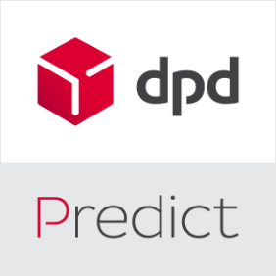
Integration texts
Belgium – français
Livraison DPD à domicile ou à une adresse de votre choix
Flexibilité de livraison avec Predict de DPD
Vous voulez à tout moment pouvoir savoir où votre colis se trouve? Choisissez donc Predict DPD.
Avec ce service innovant vous recevez un créneau horaire d’une heure durant lequel la livraison aura lieu. Le jour précédent la livraison, nous envoyons un SMS ou e-mail avec le créneau de livraison. Le matin de la livraison, un second message mentionnant le créneau d'une heure durant lequel le chauffeur se présentera.
Une modification en dernière minute pour la livraison ? Grâce aux options Predict vous pouvez modifier jusqu’au dernier moment la date ou le lieu de livraison. En plus, live-tracking vous offre la possibilité de suivre votre colis sur une carte. Le carte vous montre également le nombre d’arrêts que le chauffeur doit encore effectuer avant d’arriver chez vous. Que ce soit via votre pc, votre tablette ou votre smartphone (myDPD app).

Slide 34
Integration texts
Belgium – français
Livraison DPD à domicile ou à une adresse de votre choix
Vous n’êtes pas à la maison quand le chauffeur se présente ? Et vos voisins non plus?
Récupérez votre colis dans un point relais Pickup.
Si vous ne pouvez être présent lorsque le chauffeur se présente et vos voisins non plus, votre colis sera alors livré dans un point relais Pickup près de chez vous. Vous disposerez ainsi rapidement de votre colis et vous pourrez décider du moment auquel vous souhaitez le récupérer,
Le chauffeur DPD dépose un avis de passage dans votre boîte aux lettres sur lequel figure l’adresse du point relais Pickup ainsi que le moment auquel votre colis sera disponible pour enlèvement. Vous recevez également un e-mail de confirmation de l’arrivée de celui-ci auprès du point relais Pickup.
Munissez-vous de votre carte d’identité pour retirer votre colis. Vous disposez de 7 jours ouvrables pour le récupérer. Après ce délai, le colis sera renvoyé à l’expéditeur.
Vous pouvez consulter le statut de votre colis sur le site www.dpd.be. Vous y trouverez également de plus amples informations relatives à nos points relais Pickup (localisation, heures d’ouverture…).

Slide 35
FAQ
Belgium - français
Vais-je être tenu informé de la date de livraison ?
DPD vous informe toujours à l’avance du jour de livraison de votre colis. Ce jour-là ne vous convient pas? Pas de problème, vous pouvez effectuer des modifications jusqu’au dernier moment. Changez le moment et l’adresse de la livraison et faites livrer votre colis
dans un point relais Pickup près de chez vous,
à une date différente,
à une adresse différente ou
à un endroit souhaité – choisissez un endroit sûr.
Le jour même, vous serez informé par e-mail ou sms du créneau horaire de 1 heure dans lequel votre colis sera livré.
Finies les livraisons manquées, téléchargez l’application myDPD sur votre smartphone!
Que faire si je ne suis pas à la maison lors de la livraison ?
Si vous ne pouvez être présent lorsque le chauffeur se présente et vos voisins non plus, votre colis sera alors livré dans un point relais Pickup près de chez vous. Vous disposerez ainsi rapidement de votre colis et vous pourrez décider du moment auquel vous souhaitez le récupérer.
Le chauffeur DPD dépose un avis de passage dans votre boîte aux lettres sur lequel figure l’adresse du point relais Pickup ainsi que le moment auquel votre colis est disponible pour enlèvement. Vous recevez un email également de confirmation de l’arrivée de celui-ci auprès du point relais Pickup.
Munissez-vous de votre carte d’identité pour retirer votre colis. Vous disposez de 7 jours ouvrables pour le récupérer. Après ce délai, le colis est alors renvoyé à l’expéditeur.
Vous pouvez consulter le statut de votre colis sur le site www.dpd.be. Vous y trouverez également de plus amples informations relatives à nos points relais Pickup (localisation, heures d’ouverture…).

Slide 36
FAQ
Belgium - français
Comment puis-je suivre mon colis?
Sur www.dpd.be vous pouvez vérifier le statut de votre colis. Vous n’aurez besoin que du n° de référence à 14 chiffres du colis.
Finies les livraisons manquées, téléchargez l’application myDPD sur votre smartphone! (https://www.youtube.com/watch?v=otKuH4ktYyU)
Mon colis sera-t-il livré de manière écologique?
Grâce au programme DrivingChange de DPDgroup, tous les colis en Europe sont livrés neutres en CO₂! DPDgroup s'efforce en permanence de réduire son empreinte carbone et investit également dans des projets « verts » pour compenser celle-ci et obtenir un processus de livraison neutre en CO₂. De plus, l'accent est mis sur l’acquisition d’un parc automobile plus écologique en utilisant de plus en plus de véhicules électriques et à faibles émissions. Envie d'en savoir plus? Cliquer ici. ( https://www.dpd.com/group/fr/responsabilit-societale-d-entreprise )
Qu’est-ce qu’un point relais Pickup?
Un point relais Pickup est un endroit où des colis peuvent être expédiés ou réceptionnés. En optant pour une livraison dans un relais Pickup, vous choisissez la sécurité de récupérer votre colis quand cela vous convient grâce aux heures d’ouverture flexibles. Tous les relais Pickup sont au moins ouverts du mardi au samedi. Avec nos 1.600 relais Pickup au Benelux, nous sommes toujours à proximité. Découvrez le point relais Pickup le plus proche de chez vous (https://dpdgroup.com/be/mydpd/parcel-shops/search).
Où puis-je trouver un point relais Pickup?
Cliquer ici et découvrez le point relais Pickup le plus proche de chez vous (https://dpdgroup.com/be/mydpd/parcel-shops/search).

Slide 37
Textes return
Return via Pickup – Belgium – français
Veuillez coller l'étiquette sur la boîte et le délivrer au point relais Pickup de votre choix.
A Nous vous demandons d'emballer votre retour aussi bien que possible.
B Assurez-vous bien de coller l‘étiquette retour en dessus l’étiquette originale.
C Faites apposer un cachet et une signature du point relais Pickup et conservez la
comme preuve d'envoi.
D Trouvez votre point relais Pickup sur https://dpdgroup.com/be/mydpd/parcel-shops/search

Slide 38
Integration texts
Belgium – English
DPD Pickup
Organizing at your convenience.
DPD Pickup is the best solution if you want to receive or return parcels easily. You can always rely on outstanding service and flexibility, thanks to our widespread Pickup network. We have approximately 1600 Pickup parcelshops in the Benelux, so there is always one nearby.
Find here your nearest Pickup parcelshop (https://dpdgroup.com/be/mydpd/parcel-shops/search)

Slide 39
Integration texts
Belgium – English
DPD home delivery
Flexible delivery with Predict.
You want to know exactly when your parcel will be delivered? In that case, choose Predict from DPD.
This innovative service informs you about the delivery, down to one hour precise. A day before delivery, you will receive an email or text message informing you about the exact delivery date. The morning of delivery, a second message will give you a time window of one hour where the delivery will take place in.
Last-minute change necessary? No problem. The inflight options allow you to modify the place and moment of delivery, until 30 minutes before the delivery. Use live-tracking to follow your parcel on a map and to discover the amount of stops the driver is still looking at before he arrives at your home or office.
This service can be used on desktop, tablet or mobile (myDPD app) and applies to all B2C parcels.

Slide 40
Integration texts
Belgium – English
DPD home delivery
Not at home when the DPD driver comes? And your neighbours either?
You can collect your parcel from a Pickup parcelshop.
If you’re not at home when the DPD driver comes and your neighbours either, your parcel will be taken to a Pickup parcelshop in your local area. That way, you get your parcel as soon as possible, and you decide when you go to pick it up.
The DPD driver will leave a note in your mailbox giving the address of the Pickup parcelshop and the time from which you can collect your parcel. You will receive an email from DPD when the parcel has arrived in the Pickup parcelshop.
Bring your proof of identity with you when you go to pick up your parcel. You will have seven days to collect it, after which it will be returned to the sender.
At www.dpd.be you can check the status of your parcel and find out more about our Pickup parcelshops, including locations and opening hours.

Slide 41
FAQ
Belgium – English
Will DPD inform me of the delivery day?
It is so simple, with Predict we will always inform you of our delivery day by text message or email. Is the day inconvenient for you? If so, you can change or postpone your delivery preference until 30 minutes before delivery:
To a near Pickup parcelshop.
On another day
To another address
Dropping off authorization – we will leave your parcel in a safe place
We will send you another message on the delivery day, with an expected one hour delivery time-slot.
No more missed parcel deliveries, download the myDPD app! (https://www.youtube.com/watch?v=otKuH4ktYyU)
Not at home when the DPD driver comes? You can collect your parcel from a Pickup parcelshop.
If you are not at home when the DPD driver comes and your neighbours either, your parcel will be taken to a Pickup parcelshop in your local area. That way, you get your parcel as soon as possible, and you decide when you go to pick it up.
The DPD driver will leave a note in your mailbox giving the address of the Pickup parcelshop and the time from which you can collect your parcel. You will receive an email from DPD when the parcel has arrived in the Pickup parcelshop.
Bring your proof of identity with you when you go to pick up your parcel. You will have seven days to collect it, after which it will be returned to the sender.
At www.dpd.be you can check the status of your parcel and find out more about our Pickup parcelshops, including locations and opening hours.

Slide 42
FAQ
Belgium – English
How can I track the status of my parcel ?
On www.dpd.be you can follow your parcel. All you need is the 14-figure parcelnumber.
No more missed parcel deliveries, download the myDPD app! https://www.youtube.com/watch?v=otKuH4ktYyU
Will my parcel be delivered in an eco-friendly way?
Thanks to the DPDgroup DrivingChange program all parcels in Europe are being delivered carbon neutral! DPDgroup is working continuously at reducing its ecological footprint and invests in green projects as a way of compensation to obtain a carbon neutral delivery process. On top of that they focus on making their fleet greener by operating more and more electrical and low-emission vehicles. Want to know more? Click here. ( https://www.dpd.com/group/en/sustainability )
What is DPD Pickup?
DPD Pickup is the best solution if you want to receive or return parcels easily. You can always rely on outstanding service and flexibility, thanks to our widespread Pickup network of 1.600 Pickup parcelshops in the Benelux and convenient opening hours.
Find here your nearest Pickup parcelshop. (http://www.dpd.com/be_en/home/pickup/pickup_parcelshop_finder )
Where can I find my nearest Pickup parcelshop?
Discover it here. (https://dpdgroup.com/be/mydpd/parcel-shops/search).

Slide 43
Texts return
Return via Pickup – Belgium – English
Please attach the label on the box and drop this off at the Pickup parcelshop.
A We kindly request you to package your return as well as possible.
B Make sure that your return label is attached on top of the original label.
C Let the Pickup parcelshop place a stamp or signature, this is your proof of delivery.
D Find your nearest Pickup parcelshop on https://dpdgroup.com/be/mydpd/parcel-shops/search

Slide 44
Integration texts
Luxembourg – français
DPD Pickup
DPD Pickup est la solution facile pour recevoir des colis. En optant pour une livraison dans un point relais Pickup, vous choisissez la sécurité de récupérer votre colis quand cela vous convient grâce aux heures d’ouverture flexibles. Tous les points relais Pickup sont au moins ouverts du mardi au samedi.
Avec nos 1.600 points relais Pickup au Benelux, nous sommes toujours à proximité. Découvrez le point relais Pickup le plus proche de chez vous (https://dpdgroup.com/be/mydpd/parcel-shops/search).

Slide 45
Integration texts
Luxembourg – français
Livraison DPD à domicile ou à une adresse de votre choix
Flexibilité de livraison avec Predict de DPD
Vous voulez à tout moment pouvoir savoir où le colis se trouve? Choisissez donc Predict DPD.
Avec ce service innovant vous recevez un créneau horaire d’une heure durant lequel la livraison aura lieu. Le jour précédent la livraison, nous envoyons un SMS ou e-mail avec le créneau de livraison. Le matin de la livraison, un second message mentionnant le créneau d'une heure durant lequel le conducteur se présentera.
Une modification en dernière minute pour la livraison ? Grâce aux options inflight vous pouvez modifier jusqu’au dernier moment la date ou le lieu de livraison. Grâce à Predict, vous pouvez suivre votre colis sur une carte. Le carte vous montre également le nombre d’arrêts que le chauffeur doit encore effectuer avant d’arriver chez le destinataire. Que ce soit via son pc, sa tablette ou son smartphone (myDPD app), le service s’applique à tous les envois B2C dans le Belux.

Slide 46
Integration texts
Luxembourg – français
Livraison DPD à domicile ou à une adresse de votre choix
Vous n’êtes pas à la maison quand le chauffeur se présente ? Et vos voisins non plus?
Récupérez votre colis dans un point relais Pickup.
Si vous ne pouvez être présent lorsque le chauffeur se présente et vos voisins non plus, votre colis sera alors livré dans un point relais Pickup près de chez vous. Vous disposerez ainsi rapidement de votre colis et vous pourrez décider du moment auquel vous souhaitez le récupérer.
Le chauffeur DPD dépose un avis de passage dans votre boîte aux lettres sur lequel figure l’adresse du point relais Pickup ainsi que le moment auquel votre colis est disponible pour enlèvement. Vous recevez également un e-mail de confirmation de l’arrivée de celui-ci auprès du point relais Pickup.
Munissez-vous de votre carte d’identité pour retirer votre colis. Vous disposez de 7 jours ouvrables pour le récupérer. Après ce délai, le colis est alors renvoyé à l’expéditeur.
Vous pouvez consulter le statut de votre colis sur le site www.dpd.lu . Vous y trouverez également de plus amples informations relatives à nos points relais Pickup (localisation, heures d’ouverture…).

Slide 47
FAQ
Luxembourg – français
Vais-je être tenu informé de la date de livraison ?
DPD vous informe toujours à l’avance du jour de livraison de votre colis. Ce jour-là ne vous convient pas? Pas de problème, vous pouvez effectuer des modifications jusqu’au dernier moment. Changez le moment et l’adresse de la livraison et faire livrer votre colis
dans un point relais Pickup près de chez vous,
à une date différente,
à une adresse différente ou
à un endroit souhaité – choisissez un endroit sûr.
Le jour même, vous serez informé par email ou sms du créneau horaire de 1 heure dans lequel votre colis sera livré.
Finies les livraisons manquées, téléchargez l’application myDPD sur votre smartphone! (https://www.youtube.com/watch?v=otKuH4ktYyU)
Que faire si je ne suis pas à la maison lors de la livraison?
Si vous ne pouvez être présent lorsque le chauffeur se présente et vos voisins non plus, votre colis sera alors livré dans un point relais Pickup près de chez vous. Vous disposerez ainsi rapidement de votre colis et vous pourrez décider du moment auquel vous souhaitez le récupérer.
Le chauffeur DPD dépose un avis de passage dans votre boîte aux lettres sur lequel figure l’adresse du point relais Pickup ainsi que le moment auquel votre colis est disponible pour enlèvement. Vous recevez un email également de confirmation de l’arrivée de celui-ci auprès du point relais Pickup.
Munissez-vous de votre carte d’identité pour retirer votre colis. Vous disposez de 7 jours ouvrables pour le récupérer. Après ce délai, le colis est alors renvoyé à l’expéditeur.
Vous pouvez consulter le statut de votre colis sur le site www.dpd.lu . Vous y trouverez également de plus amples informations relatives à nos Pickup parcelshops (localisation, heures d’ouverture…).

Slide 48
FAQ
Luxembourg – français
Comment puis-je suivre mon colis?
Sur www.dpd.lu vous pouvez vérifier le statut de votre colis. Vous n’aurez besoin que du n° de référence à 14 chiffres du colis.
Finies les livraisons manquées, téléchargez l’application myDPD sur votre smartphone: https://www.youtube.com/watch?v=otKuH4ktYyU
Mon colis sera-t-il livré de manière écologique?
Grâce au programme DrivingChange de DPDgroup, tous les colis en Europe sont livrés neutres en CO₂! DPDgroup s'efforce en permanence de réduire son empreinte carbone et investit également dans des projets « verts » pour compenser celle-ci et obtenir un processus de livraison neutre en CO₂. De plus, l'accent est mis sur l’acquisition d’un parc automobile plus écologique en utilisant de plus en plus de véhicules électriques et à faibles émissions. Envie d'en savoir plus? Cliquer ici. ( https://www.dpd.com/group/fr/responsabilit-societale-d-entreprise )
Qu’est-ce qu’un point relais Pickup?
Un point relais Pickup est un endroit où des colis peuvent être expédiés ou réceptionnés. En optant pour une livraison dans un relais Pickup, vous choisissez la sécurité de récupérer votre colis quand cela vous convient grâce aux heures d’ouverture flexibles. Tous les relais Pickup sont au moins ouverts du mardi au samedi. Avec nos 1.600 relais Pickup au Benelux, nous sommes toujours à proximité. Découvrez le point relais Pickup le plus proche de chez vous (https://dpdgroup.com/be/mydpd/parcel-shops/search).
Où puis-je trouver un point relais Pickup?
Cliquer ici et découvrez le point relais Pickup le plus proche de chez vous. (https://dpdgroup.com/be/mydpd/parcel-shops/search)

Slide 49
Texts return
Return via Pickup – Luxembourg – français
Veuillez coller l'étiquette sur la boîte et le délivrer au point relais Pickup de votre choix.
A Nous vous demandons d'emballer votre retour aussi bien que possible.
B Assurez-vous bien de coller l‘étiquette retour en dessus l’étiquette originale.
C Faites apposer un cachet et une signature du Pickup parcelshop et conservez la
comme preuve d'envoi.
D Trouvez votre point relais Pickup sur https://dpdgroup.com/be/mydpd/parcel-shops/search

Slide 50
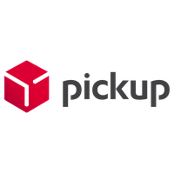
Integration texts
France – français
Pickup – livraison en point relais
Pickup est la solution facile pour recevoir des colis. En optant pour une livraison dans un point relais Pickup, vous choisissez la sécurité de récupérer votre colis quand cela vous convient grâce aux heures d’ouverture flexibles. Tous les points relais Pickup sont au moins ouverts du mardi au samedi.
Avec plus de 10.000 points relais Pickup en France, Pickup est toujours à proximité. Découvrez le point relais Pickup le plus proche de chez vous (https://www.pickup.fr/relais/recherche.sls).

Slide 51
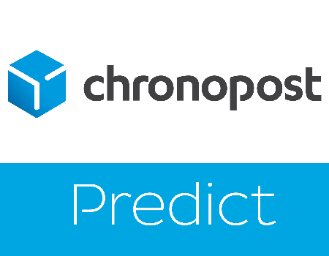
Integration texts
France – français
Livraison Chronopost à domicile ou à une adresse de votre choix
Flexibilité de livraison avec Predict de Chronopost
Chronopost vous informe à l’avance par sms ou email du jour de livraison de votre colis. Ce jour-là ne vous convient pas? Pas de problème, vous pouvez reporter votre livraison jusqu’à 6 jours ouvrables. Le jour même, vous serez informé par email ou sms dans quel créneau horaire de 1 heure votre colis sera livré.
Puis-je suivre mon colis?
Oui, sur www.chronopost.fr vous pouvez vérifier le statut de votre colis. Vous n’aurez besoin que du numéro d’envoi. Le numéro d’envoi est composé de 2 lettres, 9 chiffres et 2 lettres et il vous permet de suivre votre colis tout au long de son acheminement.
Vais-je être tenu informé de la date de livraison ?
Chronopost vous informe toujours à l’avance du jour de livraison de votre colis. Ce jour-là ne vous convient pas? Pas de problème, vous pouvez reporter votre livraison jusqu’à 6 jours ouvrables. Le jour même, vous serez informé par e-mail ou sms dans quel créneau horaire de 1 heure votre colis sera livré.

Slide 52
FAQ
France – français
Que se passe-t-il si je ne suis pas là lorsque le chauffeur Chronopost passe me déposer un colis ?
En votre absence un avis de passage est déposé dans votre boîte à lettres (il faut que votre boîte aux lettres soit accessible). Il vous permettra de récupérer votre envoi au point relais Pickup indiqué ou vous donnera les modalités de la seconde livraison.
Qu’est-ce qu’un point relais Pickup?
Un point relais Pickup est un endroit où des colis peuvent être expédiés ou réceptionnés. En optant pour une livraison dans un relais Pickup, vous choisissez la sécurité de récupérer votre colis quand cela vous convient grâce aux heures d’ouverture flexibles. Tous les relais Pickup sont au moins ouverts du mardi au samedi. Avec plus de 10.000 relais Pickup en France, Pickup est toujours à proximité. Découvrez le point relais Pickup le plus proche de chez vous (https://www.pickup.fr/relais/recherche.sls).
Où puis-je trouver un Pickup parcelshop?
Cliquer ici et découvrez le Pickup parcelshop le plus proche de chez vous (https://dpdgroup.com/be/mydpd/parcel-shops/search).
Mon colis sera-t-il livré de manière écologique?
Grâce au programme DrivingChange de DPDgroup, tous les colis en Europe sont livrés neutres en CO₂! DPDgroup s'efforce en permanence de réduire son empreinte carbone et investit également dans des projets « verts » pour compenser celle-ci et obtenir un processus de livraison neutre en CO₂. De plus, l'accent est mis sur l’acquisition d’un parc automobile plus écologique en utilisant de plus en plus de véhicules électriques et à faibles émissions. Envie d'en savoir plus? Cliquer ici. ( https://www.dpd.com/group/fr/responsabilit-societale-d-entreprise )

Slide 53
Texts return
Return via Pickup – France – français
Veuillez coller l'étiquette sur la boîte et le délivrer au point relais Pickup.
A Nous vous demandons d'emballer votre colis aussi bien que possible.
B Assurez-vous bien de coller votre étiquette retour en dessus l’étiquette originale.
C Faites apposer un cachet et une signature du Pickup parcelshop et conservez la
comme preuve d'envoi.
D Trouvez votre point relais Pickup sur https://www.pickup.fr/relais/recherche.sls

Slide 54
Integration texts
Germany - Deutsch
DPD Pickup
Wählen Sie Zustellung in einen Pickup Paketshop und holen Sie Ihr Paket dank der langen Öffnungszeiten ab, wann es Ihnen am Besten passt. 100% aller Pickup Paketshops sind Samstags geöffnet und die meisten Shops sind an 6 von 7 Tagen geöffnet. In der Regel ist einer unserer +6.000 Pickup Paketshops mit einem persönlichen Ansprechpartner immer in Ihrer Nähe.
https://dpdgroup.com/be/mydpd/parcel-shops/search

Slide 55
Integration texts
Germany - Deutsch
DPD Zustellung zu Hause oder an eine andere Adresse
Wenn Sie Zustellung zu Hause oder an eine andere Adresse wählen, informiert DPD Sie per E-Mail oder SMS über den Zustelltag.
Passt der Termin nicht, können Sie den Tag oder den Lieferort ändern. Wie es Ihnen am besten passt.
Lieferung an einen der +6.000 Pickup Paketshops
Lieferung an einen Nachbarn
Lieferung an eine andere Adresse – z.B. ins Büro
Abstell-Okay geben
Verschieben der Zustellung – um bis zu 7 Tage
Und am Tag der Zustellung informieren wir Sie wann Ihr Paket kommt: auf 1 Stunde genau!
Über das Live-Tracking können Sie den Weg Ihres Pakets online verfolgen. Hier wird das Zeitfenster minütlich aktualisiert und auf bis zu 30 Minuten reduziert.
Klicken Sie hier um mehr über Pickup Paketshops oder DPD Zustellungen zu erfahren (https://dpdgroup.com/be/mydpd/parcel-shops/search )

Slide 56
FAQ
Germany - Deutsch
Werde ich über den Zeitpunkt der Zustellung informiert?
DPD informiert Sie stets im Voraus, an welchem Tag Ihr Paket zugestellt wird. Passt das Datum Ihnen nicht? Das ist kein Problem, Sie können den Zeitpunkt der Zustellung verändern:
Abholung in einem Pickup Paketshop in der Nähe
Zustellung an einem anderen Tag
Zustellung an eine andere Adresse
Abgabe bei einer sicheren Stelle
Am Tag der Zustellung selbst werden Sie per E-mail oder SMS von uns über das Zeitfenster (eine halbe Stunde) informiert, innerhalb dessen Ihr Paket zugestellt wird. Nie mehr ein Paket verpassen, download der DPD App. (https://www.dpd.com/de/de/empfangen/dpd-app/)
Was ist, wenn ich zum Zeitpunkt der Zustellung nicht zuhause bin?
Trifft DPD Sie bei der Zustellung nicht an, erhalten Sie von DPD eine Paketinfo-Karte. Diese erklärt, wie Sie schnell und bequem Ihre Sendung bekommt. Mit der Karte informiert DPD zum Beispiel darüber, dass ein Paket am gewünschten Ort abgestellt wurde oder bei einem Nachbarn oder in einem Pickup Paketshop zur Abholung bereit liegt.
Wurde das Paket noch nicht zugestellt oder hinterlegt, können Sie das Paket mit der App oder unter paketnavigator.de steuern, wie es für Sie am besten in den Alltag passt.
Mit Predict haben Sie bereits vor der ersten Zustellung die Möglichkeit, Ihr Paket im Paket Navigator umzuleiten. Vor der geplanten Lieferung benachrichtigt DPD Sie per E-Mail, teilt Sie ein einstündiges Lieferzeitfenster mit und grenzt es während der Lieferung auf 30 Minuten ein.
Auf www.dpd.de können Sie den Status Ihres Pakets verfolgen und mehr Information über unsere Pickup Paketshops finden (Standorte, Öffnungszeiten …).

Slide 57
FAQ
Germany - Deutsch
Kann ich mein Paket verfolgen?
Ja, auf www.dpd.de können Sie den Lieferstatus Ihres Pakets einsehen. Sie benötigen nur die 14-stellige Paketnummer.
Wird mein Paket auf umweltfreundliche Art und Weise zugestellt?
Dank dem DPDgroup DrivingChange-Programm erfolgt die Lieferung aller Pakete in Europa klimaneutral! DPDgroup arbeitet kontinuierlich an der Reduzierung der eigenen CO2-Bilanz und investiert in grüne Projekte als Ausgleich, um eine klimaneutrale Zustellung zu gewährleisten. Darüber hinaus bemüht sich das Unternehmen, seine Flotte durch den Betrieb von immer mehr elektrischen und emissionsarmen Fahrzeugen umweltfreundlicher zu gestalten. Möchten Sie mehr darüber erfahren? Dann klicken Sie hier.
( https://www.dpd.com/de/de/unternehmen/verantwortung/ )
Was ist ein Pickup Paketshop?
Ein Pickup Paketshop ist eine Stelle zum Versenden und Abholen von Paketen. Wenn Sie sich für eine Zustellung an einen Pickup Paketshop entscheiden, haben Sie die Sicherheit, dass Sie das Paket abholen können, wann es bei Ihnen am besten passt, dank der flexiblen Öffnungszeiten. Alle Pickup Paketshops sind mindestens von Dienstag bis Donnerstag geöffnet. Mit +6.000 Pickup Parcelshops in Deutschland sind wir immer in Ihrer Nähe. Entdecken Sie den nächstgelegenen Pickup Paketshop (https://dpdgroup.com/be/mydpd/parcel-shops/search).
Wo finde ich einen Pickup Paketshop?
Klicken Sie hier, um den nächstgelegenen Pickup Paketshop zu finden (https://dpdgroup.com/be/mydpd/parcel-shops/search).

Slide 58
Texts return
Return via Pickup – Germany - Deutsch
Bitte bringen Sie den beigefügten Paketschein auf dem Paket an und geben Sie das Paket im Pickup Paketshop ab.
A Wir bitten Sie Ihre Rücksendung ausreichend zu verpacken.
B Kleben Sie den Paketschein auf das Paket.
C Lassen Sie sich einen Stempel und eine Unterschrift des Pickup Paketshops geben. Das ist ihr
Versandnachweis.
D Finden Sie einen Pickup Paketshop in Ihrer Nähe auf https://dpdgroup.com/be/mydpd/parcel-shops/search

Slide 59
Integration texts
Austria - German
DPD Pickup
Wählen Sie Zustellung in einen Pickup Paketshop und holen Sie Ihr Paket dank der langen Öffnungszeiten ab, wann es Ihnen am Besten passt. 100% aller Pickup Paketshops sind Samstags geöffnet und die meisten Shops sind an 6 von 7 Tagen geöffnet. In der Regel ist einer unserer 1.400 Pickup Paketshops mit einem persönlichen Ansprechpartner immer in Ihrer Nähe.
https://dpdgroup.com/be/mydpd/parcel-shops/search

Slide 60
Integration texts
Austria - German
DPD Zustellung zu Hause oder an eine andere Adresse
Wenn Sie Zustellung zu Hause oder an eine andere Adresse wählen, informiert DPD Sie per E-Mail oder SMS über den Zustelltag.
Passt der Termin nicht, können Sie den Tag oder den Lieferort ändern. Wie es Ihnen am besten passt.
Abstell-Okay geben und wir stellen das Paket an einem sicheren Ort für dich ab.
Pickup Paketshop wählen: abholen, wo und wann es passt.
Ort ändern. Und wir bringen das Paket ins Büro, zum Beispiel.
Auf gute Nachbarschaft: An deinen Wunschnachbarn zustellen lassen.
Tag ändern und wir liefern am Wunschtag. Ganz, wie es dir am besten passt.
Am Zustelltag selbst, informieren wir Sie über das voraussichtliche Zustell-Zeitfenster von bis zu 2 Stunden.
Klicken Sie hier um mehr über Pickup Paketshops oder DPD Zustellungen zu erfahren ( www.dpd.at )

Slide 61
FAQ
Austria - German
Werde ich über den Zeitpunkt der Zustellung informiert?
DPD informiert Sie stets im Voraus, an welchem Tag Ihr Paket zugestellt wird. Passt das Datum Ihnen nicht? Das ist kein Problem, Sie können den Zeitpunkt der Zustellung verändern:
Abstell-Okay geben und wir stellen das Paket an einem sicheren Ort für dich ab.
Pickup Paketshop wählen: abholen, wo und wann es passt.
Ort ändern. Und wir bringen das Paket ins Büro, zum Beispiel.
Auf gute Nachbarschaft: An deinen Wunschnachbarn zustellen lassen.
Tag ändern und wir liefern am Wunschtag. Ganz, wie es dir am besten passt.
Am Zustelltag selbst, informieren wir den Empfänger über das voraussichtliche Zustell-Zeitfenster von bis zu 2 Stunden.
Was ist, wenn ich zum Zeitpunkt der Zustellung nicht zuhause bin?
Sollte kein Empfänger angetroffen werden, wird i.d.R. eine Benachrichtigungskarte hinterlassen. Unter Angabe der auf dieser Karte vermerkten Paketinfo-Nummer kann der Empfänger unter www.paketnavigator.at, oder im Fall eines internationalen Pakets auf der jeweiligen Landesseite (siehe dazu www.dpd.com), einen neuen Zustellort oder -termin vereinbaren.

Slide 62
FAQ
Austria - German
Kann ich mein Paket verfolgen?
Ja, auf www.dpd.at können Sie den Lieferstatus Ihres Pakets einsehen. Sie benötigen nur die 14-stellige Paketnummer.
Wird mein Paket auf umweltfreundliche Art und Weise zugestellt?
Dank dem DPDgroup DrivingChange-Programm erfolgt die Lieferung aller Pakete in Europa klimaneutral! DPDgroup arbeitet kontinuierlich an der Reduzierung der eigenen CO2-Bilanz und investiert in grüne Projekte als Ausgleich, um eine klimaneutrale Zustellung zu gewährleisten. Darüber hinaus bemüht sich das Unternehmen, seine Flotte durch den Betrieb von immer mehr elektrischen und emissionsarmen Fahrzeugen umweltfreundlicher zu gestalten. Möchten Sie mehr darüber erfahren? Dann klicken Sie hier.
(https://www.dpd.com/at/de/ueber-dpd/verantwortung/)
Was ist ein Pickup Paketshop?
Ein Pickup Paketshop ist eine Stelle zum Versenden und Abholen von Paketen. Wenn Sie sich für eine Zustellung an einen Pickup Paketshop entscheiden, haben Sie die Sicherheit, dass Sie das Paket abholen können, wann es bei Ihnen am besten passt, dank der flexiblen Öffnungszeiten. Alle Pickup Paketshops sind mindestens von Dienstag bis Donnerstag geöffnet. Mit 1.000 Pickup Parcelshops sind wir immer in Ihrer Nähe. Entdecken Sie den nächstgelegenen Pickup Paketshop (https://dpdgroup.com/be/mydpd/parcel-shops/search ).
Wo finde ich einen Pickup Paketshop?
Klicken Sie hier, um den nächstgelegenen Pickup Paketshop zu finden (https://dpdgroup.com/be/mydpd/parcel-shops/search).

Slide 63
Texts return
Return via Pickup – Austria – German
Bitte bringen Sie den beigefügten Paketschein auf dem Paket an und geben Sie das Paket im Pickup Paketshop ab.
A Wir bitten Sie Ihr Paket ausreichend zu verpacken.
B Kleben Sie den Paketschein auf das Paket.
C Lassen Sie sich einen Stempel und eine Unterschrift des Pickup Paketshops geben. Das ist ihr
Versandnachweis.
D Finden Sie einen Pickup Paketshop in Ihrer Nähe auf https://dpdgroup.com/be/mydpd/parcel-shops/search.

Slide 64
Integration texts
UK - English
DPD Pickup
Organizing at your convenience.
DPD Pickup is the best solution if you want to receive or return parcels easily. You can always rely on outstanding service and flexibility, thanks to our widespread Pickup network. We have approximately 2.500 Pickup parcelshops throughout the UK, so there is always one nearby.
Find here your nearest Pickup parcelshop (https://www.dpd.co.uk/apps/shopfinder/index.jsp?value=)

Slide 65
Integration texts
UK - English
DPD home delivery – flexible delivery with Predict
Will DPD inform me of the delivery day?
We will always inform you of our delivery day by text message or email. We even tell you the name of the DPD driver, as well as the position in their delivery queue.
Is the day inconvenient for you? If so, you can change your delivery date, arrange to leave your parcel somewhere safe at the delivery address, deliver it to your neighbour, drop it off at your local Pickup parcelshop, or come to the depot to pick it up. It’s so simple, with Predict.
We will send you another message on the delivery day, with an expected one hour time-slot.
Not at home when the DPD driver comes? You can select a redelivery option on our website
Enter your reference number and postcode on our website to see where the driver left your 'sorry we missed you' card, and then select the redelivery or collect option you'd prefer.
You're spoilt for choice! You can change the delivery date, arrange to leave your parcel somewhere safe at the delivery address, deliver it to your neighbour, drop it off at your local Pickup parcelshop, or come to the depot to pick it up.
At www.dpd.co.uk you can check the status of your parcel and find out more about our Pickup parcelshops, including locations and opening hours.

Slide 66
FAQ
UK - English
Can I track the status of my parcel ?
Yes, on https://www.dpd.co.uk/ you can follow your parcel. A parcel number is needed to track a parcel.
Will my parcel be delivered in an eco-friendly way?
Thanks to the DPDgroup DrivingChange program all parcels in Europe are being delivered carbon neutral! DPDgroup is working continuously at reducing its ecological footprint and invests in green projects as a way of compensation to obtain a carbon neutral delivery process. On top of that they focus on making their fleet greener by operating more and more electrical and low-emission vehicles. Want to know more? Click here. (https://green.dpd.co.uk/)
What is Pickup?
Pickup is the best solution if you want to receive or return parcels easily. You can always rely on outstanding service and flexibility, thanks to our widespread Pickup network of 2.500 Pickup points and convenient opening hours.
Where can I find the nearest Pickup point?
Discover it here. (https://www.dpd.co.uk/apps/shopfinder/index.jsp?value=)

Slide 67
Texts return
Return via Pickup – UK – English
Please attach the label on the box and drop this off at the Pickup parcelshop.
A We kindly request you to wrap your return as well as possible.
B Make sure that the return label is attached on top of the original parcel label on the box.
C Let the Pickup parcelshop place a stamp and a signature, this is your proof of shipment.
D Please find your Pickup parcelshop on https://www.dpd.co.uk/apps/shopfinder/index.jsp?value=

Slide 68

Integration texts
Spain - español
SEUR entrega a domicilio
Predict: recibe tu envío cómo, cuándo y dónde quieras
Siempre le informaremos del día de la entrega por mensaje de texto o por e-mail. ¿No le conviene el día? Si es así, puede cambiar su preferencia en cuanto a la entrega (a una tienda de recogida de paquetes o a otra dirección). Es tan sencillo con Predict. Le enviaremos otro mensaje en el día de la entrega, con un intervalo de entrega previsto de una hora.
¿No está en casa cuando llega el conductor SEUR?
Si Usted no está en casa en el momento que llega el conductor SEUR, el conductor le dejará en su buzón una nota con más instrucciones. En www.seur.com podrá averiguar la situación actual de su paquete.

Slide 69
FAQ
Spain - español
¿Me informará SEUR del día de la entrega?
Es tan sencillo: con Predict siempre le informaremos del día de entrega por mensaje de texto o por e-mail. ¿No le conviene el día? Si es así, Usted puede cambiar o posponer su preferencia en cuanto a la entrega:
A una tienda cercana de recogida de paquetes
A otra dirección
A otra fecha
Le enviaremos otro mensaje en el día de la entrega, con un intervalo de entrage previsto de una hora.
¿No está en casa cuando llega el conductor SEUR?
Si Usted no está en casa en el momento que llega el conductor SEUR, el conductor le dejará en su buzón una nota con más instrucciones. En www.seur.com podrá averiguar la situación actual de su paquete.

Slide 70
FAQ
Spain - español
¿Puedo seguir la situación actual de mi paquete?
Sí, en www.seur.com podrá realizar el seguimiento de su paquete. Todo lo que necesita es el identificador de 14 dígitos de su paquete.
¿Será entregado mi paquete de forma eco-friendly?
¡Gracias al programa DPDgroup DrivingChange todos los paquetes en Europa están siendo entregados sin emisiones de carbono! DPDgroup trabaja continuamente en reducir la huella de carbono e invierte en proyectos ecológicos para compensar y obtener envíos neutros en carbono. Además de esto, se enfocan en hacer que su flota sea más ecológica, operando cada vez más con vehículos eléctricos y de baja emisión. ¿Quieres saber más? Click aquí (https://www.seur.com/es/compania/sostenibilidad/programa-sostenible/ )
¿Qué es SEUR Pickup?
SEUR Pickup es la mejor solución si desea recibir o devolver paquetes fácilmente. Siempre puede contar con un servicio y una flexibilidad excelentes, gracias a nuestra red extensa de 2.300 tiendas de recogida de paquetes en España y a sus horarios convenientes.
¿Dónde puedo encontrar la Pickup parcelshop más cercana?
Descúbrala aquí. (https://www.seur.com/busqueda-tiendas.do).

Slide 71
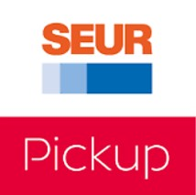
Integration texts
Spain - español
SEUR Pickup
Organizarse a su conveniencia.
Seur Pickup es la mejor solución si desea recibir o devolver paquetes fácilmente. Siempre puede contar con un servicio y una flexibilidad excelentes, gracias a nuestra red Pickup extensa. Tenemos aproximadamente 2.300 Pickup parcelshops en España, así que siempre habrá una cerca de su hogar.
Localice aquí su tienda de recogida de paquetes más cercana (https://www.seur.com/busqueda-tiendas.do)

Slide 72
Texts return
Return via Pickup – Spain - español
Pegue la etiqueta en la caja y déjela en la punto Pickup.
A Le rogamos realizar un embalaje óptimal de su paquete.
B Asegúrese de que la etiqueta esté bien pegada en la caja.
C Pídale al punto Pickup que ponga un sello y una firma. Será el comprobante del envío.
D Localice su punto Pickup en https://www.seur.com/busqueda-tiendas.do

Slide 73
Integration texts
Spain - English
Seur home delivery
Flexible delivery with Predict.
We will always inform you of our delivery day by text message or email. Is the day inconvenient for you? If so, you can change your delivery preference (to a Pickup parcelshop or to another address). It is so simple, with Predict. We will send you another message on the delivery day, with an expected 1 hour time-slot.
Not at home when the Seur driver comes?
If you’re not at home when the Seur driver comes, the driver will leave a note with further instructions in your letter box. At www.seur.com you can check the status of your parcel.

Slide 74
FAQ
Spain - English
Will SEUR inform me of the delivery day?
It is so simple, with Predict we will always inform you of our delivery day by text message or email. Is the day inconvenient for you? If so, you can change or postpone your delivery preference:
To a near Pickup parcelshop.
To another address
To another date
We will send you another message on the delivery day, with an expected one hour time-slot.
Not at home when the Seur driver comes?
If you’re not at home when the SEUR driver comes, the driver will leave a note with further instructions in your letter box.
At www.seur.com you can check the status of your parcel.

Slide 75
FAQ
Spain – English
Can I track the status of my parcel ?
Yes, on www.seur.com you can follow your parcel. All you need is the 14-figure parcelnumber.
Will my parcel be delivered in an eco-friendly way?
Thanks to the DPDgroup DrivingChange program all parcels in Europe are being delivered carbon neutral! DPDgroup is working continuously at reducing its ecological footprint and invests in green projects as a way of compensation to obtain a carbon neutral delivery process. On top of that they focus on making their fleet greener by operating more and more electrical and low-emission vehicles. Want to know more? Click here. ( https://www.dpd.com/group/en/sustainability )
What is SEUR Pickup?
Seur Pickup is the best solution if you want to receive or return parcels easily. You can always rely on outstanding service and flexibility, thanks to our widespread Pickup network of 2.300 Pickup parcelshops in Spain and convenient opening hours.
Where can I find the nearest Pickup parcelshop?
Discover it here. (https://www.seur.com/busqueda-tiendas.do).

Slide 76
Integration texts
Spain - English
SEUR Pickup
Organizing at your convenience.
SEUR Pickup is the best solution if you want to receive or return parcels easily. You can always rely on outstanding service and flexibility, thanks to our widespread Pickup network. We have approximately 2.300 Pickup parcelshops in Spain, so there is always one nearby.
Find here your nearest Pickup parcelshop (https://www.seur.com/busqueda-tiendas.do)

Slide 77
Texts return
Return via Pickup – Spain - English
Please attach the label on the box and drop this off at the Pickup parcelshop.
A We kindly request you to wrap your parcel as well as possible.
B Make sure that the label is well-attached on the box.
C Let the Pickup parcelshop place a stamp and a signature, this is your proof of shipment.
D Please find your Pickup parcelshop on https://www.seur.com/busqueda-tiendas.do

Slide 78

Texts
Italy - English
BRT flexible home delivery
Home delivery with BRT notification
We will always inform you of the delivery day by a text message or email. Is the day inconvenient for you? If so, you can change your delivery date, choose to collect the parcel from a BRT warehouse or indicate the time preference to the driver (N.B. only indicative and not mandatory to the driver). The only thing you have to do is clicking on the link you’ve received in het notification message to access the BRT track & trace website where you can adapt your delivery.
On the delivery day the expected 2 h delivery time slot is indicated on the BRT track & trace website.
Not at home when the BRT driver comes? You can select a redelivery option on the BRT website
The driver will leave a note in your mailbox displaying the link on which you can order a delivery reschedule. You have the possibility to choose from the following options: new date, new address or collect the parcel from a BRT warehouse.
If you don’t give instructions to BRT, the parcel will be automatically redelivered on the next working day.

Slide 79
FAQ
Italy - English
Will BRT inform me of the delivery day?
We will always inform you of the delivery day by a text message or email. Is the day inconvenient for you? If so, you can change your delivery date, choose to collect the parcel from a BRT warehouse or indicate the time preference to the driver (N.B. only indicative and not mandatory to the driver). The only thing you have to do is clicking on the link you’ve received in het notification message to access the BRT track & trace website where you can adapt your delivery.
On the delivery day the expected 2 h delivery time slot is indicated on the BRT track & trace website .
What if I’m not at home when the BRT driver comes?
The driver will leave a note in your mailbox displaying the link on which you can order a delivery reschedule. You have the possibility to choose from the following options: new date, new address or collect the parcel from a BRT warehouse.
If you don’t give instructions to BRT, the parcel will be automatically redelivered on the next working day.
What if I’m not at home on when the BRT driver comes a second time (the working day after the first missed delivery attempt)?
BRT will always try to deliver a second time if you are not at home. If you are not at home for the second time, the parcel will be taken to a BRT depot where the parcel will be stored during 7 days. BRT will call you to arrange the delivery. If you don’t send any instruction to BRT the parcel will be returned after 7 days.

Slide 80
FAQ
Italy - English
Where can I track & trace my parcel?
On www.brt.it you can check the status of your parcel. The only thing you need is the BRT code of your shipment.
You can find the BRT code in all the messages (email or SMS) sent by BRT.
Will my parcel be delivered in an eco-friendly way?
Thanks to the DPDgroup DrivingChange program all parcels in Europe are being delivered carbon neutral! DPDgroup is working continuously at reducing its ecological footprint and invests in green projects as a way of compensation to obtain a carbon neutral delivery process. On top of that they focus on making their fleet greener by operating more and more electrical and low-emission vehicles. Want to know more? Click here. ( https://www.dpd.com/group/en/sustainability )
Dove posso rintracciare il mio pacco?
Su www.brt.it è possibile controllare lo stato del vostro pacco. L'unica cosa che serve è il codice BRT della vostra spedizione.
È possibile trovare il codice in tutti i messaggi (e-mail o SMS) inviati da BRT.

Slide 81
Texts
Italy - Italian
BRT flexible home delivery
Consegna a casa con preavviso BRT
Ti informiamo sempre del giorno di consegna tramite un sms o un'email. Sai già che il giorno indicato non sarai in casa? Se è così, puoi modificare la data di consegna, scegliere di ritirare il pacco presso una filiale BRT oppure indicare una preferenza d’orario per la consegna (N.B. la finestra d’orario indicata è considerata una preferenza e non è tassativa). L'unica cosa da fare è cliccare sul link che hai ricevuto nel messaggio di notifica per accedere al sito web BRT «Rintraccia Spedizioni» dove puoi modificare la tua consegna.
il giorno della consegna sul sito BRT alla sezione «Rintraccia Spedizioni» è indicata la fascia oraria di 2 ore all’interno della quale è prevista la consegna.
Non eri a casa quando l’autista di BRT è passato? È possibile selezionare un'opzione di riconsegna sul sito BRT.
L’autista lascerà un avviso nella tua cassetta postale, dove è riportato il link per riprogrammare la riconsegna. Hai la possibilità di scegliere tra le seguenti opzioni: nuova data, nuovo indirizzo o ritirare il pacco presso una filiale BRT.
Se nessuna istruzione viene mandata a BRT, il pacco verrà automaticamente riconsegnato il giorno lavorativo successivo.

Slide 82
FAQ
Italy - Italian
Mi terrà informato BRT del giorno di consegna?
Ti informiamo sempre del giorno di consegna tramite un sms o un'email. Sai già che il giorno indicato non sarai in casa? Se è così, puoi modificare la data di consegna, scegliere di ritirare il pacco presso una filiale BRT oppure indicare una preferenza d’orario per la consegna (N.B. la finestra d’orario indicata è considerata una preferenza e non è tassativa). L'unica cosa da fare è cliccare sul link che hai ricevuto nel messaggio di notifica per accedere al sito web BRT «Rintraccia Spedizioni» dove puoi modificare la tua consegna.
il giorno della consegna sul sito BRT alla sezione «Rintraccia Spedizioni» è indicata la fascia oraria di 2 ore all’interno della quale è prevista la consegna.
Cosa succede se non sono a casa quando passa l’autista BRT?
L’autista lascerà un avviso nella tua cassetta postale, dove sarà indicato il link per riprogrammare la riconsegna. Hai la possibilità di scegliere tra le seguenti opzioni: nuova data, nuovo indirizzo o ritirare il pacco presso una filiale BRT.
Se nessuna istruzione viene mandata a BRT, il pacco verrà automaticamente riconsegnato il giorno lavorativo successivo.
Che succede se non sono a casa quando l’autista BRT passa una seconda volta (il primo giorno lavorativo dopo il tentativo di mancata consegna)?
BRT cercherà di effettuare sempre un secondo tentativo di consegna se il primo non eri a casa. Se anche al secondo tentativo non sei a casa, il pacco verrà lasciato presso una filiale di BRT dove rimane fermo durante 7 giorni. BRT ti contatterà telefonicamente per organizzare la consegna. Qualora BRT non riceva alcuna istruzione da parte tua, il pacco verrà restituito al mittente dopo 7 giorni.

Slide 83
FAQ
Italy - Italian
Dove posso rintracciare il mio pacco?
Su www.brt.it è possibile controllare lo stato di consegna del tuo pacco. L'unica cosa che serve è il codice BRT della vostra spedizione.
È possibile trovare il codice BRT in tutti i messaggi (e-mail o SMS) inviati da BRT.
ll mio pacco verrà consegnato in modo ecologico?
Grazie al programma DrivingChange di DPDgroup, tutti i colli in Europa vengono consegnati CO₂ neutri!
DPDgroup si impegna costantemente a ridurre la propria impronta di carbonio e investe anche in progetti ambientali per compensarla, e riuscire ad avere un processo di consegna a emissioni zero di CO₂.
Inoltre, l'attenzione è rivolta al miglioramento della compatibilità ambientale del parco automezzi utilizzando sempre più veicoli elettrici a basse emissioni. Vuoi saperne di più? Clicca qui ( https://www.dpd.com/group/en/sustainability )

Slide 84

Integration texts
Nordics (Denmark – Sweden – Finland – Norway) - English
Postnord home delivery
Flexible delivery with FlexChange.
We will always inform you of our delivery day and 2-4hrs time slot by text message or email. Is the day inconvenient for you? If so, you can change your delivery preference (to a MyPack parcelshop or to another address). It is so simple, with FlexChange.
Not at home when the Postnord driver comes?
If you’re not at home when the Postnord driver comes, the driver will leave a note with further instructions in your letter box. At https://tracking.postnord.com/ you can check the status of your parcel.

Slide 85
FAQ
Nordics - English
Will Postnord inform me of the delivery day?
It is so simple, with FlexChange we will always inform you of our delivery day by text message or email. Is the day inconvenient for you? If so, you can change or postpone your delivery preference:
home delivery, three timeslots (with regional differences)
Safe place
Pick up from MyPack service point
Pick up from Postnord depot
Not at home when the Postnord driver comes?
If you’re not at home when the Postnord driver comes, the driver will leave a note with further instructions in your letter box.
At https://tracking.postnord.com/ you can check the status of your parcel.

Slide 86
FAQ
Nordics – English
Can I track the status of my parcel ?
Yes, on https://tracking.postnord.com/ you can follow your parcel. All you need is your parcelnumber.
What is Postnord MyPack ?
Postnord MyPack is the best solution if you want to receive or return parcels easily. You can always rely on outstanding service and flexibility, thanks to the widespread network of service points and convenient opening hours.
Where can I find the nearest Postnord service point?
Discover it here. (https://www.postnord.se/en/our-tools/find-service-point).

Slide 87
Texts return
Return via Postnord - English
Please attach the label on the box and drop this off at the MyPack service point.
A We kindly request you to wrap your parcel as well as possible.
B Make sure that the return label is attached on top of the original label on the box.
C Let the Pickup parcelshop place a stamp and a signature, this is your proof of shipment.
D Please find your Pickup parcelshop on https://www.postnord.se/en/our-tools/find-service-point

Slide 88
Service overview

Slide 89
Delivery conditions per country
Country overview

Slide 90
Logo’s

Slide 91


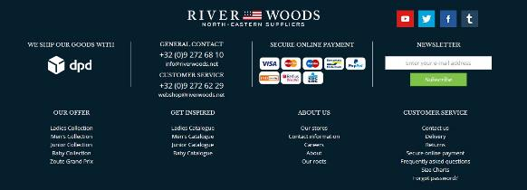
Logo’s
DPD brand (main logo)
The DPD logo can be used to visualize the partnership with DPD
The logo functions as a quality enhancer: a commitment to reliable and consumer-friendly deliveries

Slide 92
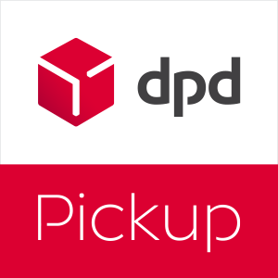
Logo’s
Logo’s DPD services: DPD Pickup
It is highly recommended to place this logo on:
The checkout page – delivery method section
The FAQ page when talking about the delivery to a Pickup parcelshop
Please note that this logo is only intended for checkout / FAQ purposes. When talking about DPD as shipping partner always use the main DPD logo.

Slide 93
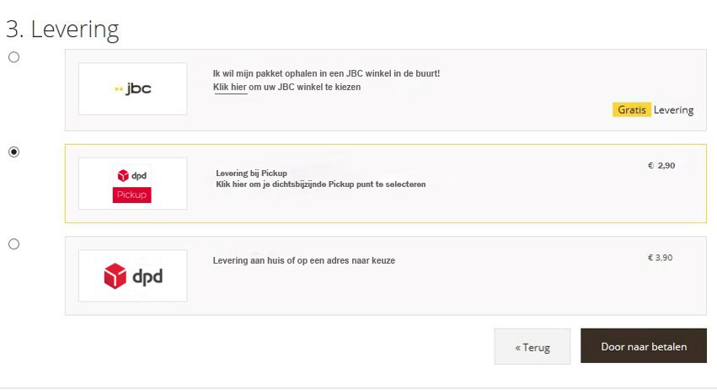

Logo’s
Logo’s DPD services: DPD Predict
It is highly recommended to place the logo on:
The checkout page – delivery method section
The FAQ page when talking about the DPD home delivery with Predict
Please note that this logo is only intended for checkout / FAQ purposes. When talking about DPD as shipping partner always use the main DPD logo.

Slide 94




Logo’s
All countries

Slide 95




Logo’s
France (B2C)

Slide 96
Logo’s
Spain

Slide 97

Logo’s
Italy

Slide 98






Logo’s CSR

Slide 99
Downloads
Checkout & FAQ
Homepage
Header & footer
Main Logo’s
Alternative black
Alternative white

Slide 100
DPD branding

Slide 101


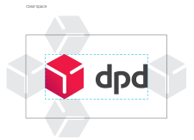
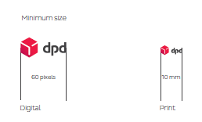
Visual guidelines
DPD logo
Logo
Our main logo should be used in most instances on white or light backgrounds.
Use the white version on dark or colored backgrounds.
1. Primary logo- Red gradient
2. White version
Clear space
The clear space area ensures the logo clearly stands out and remains legible. Please do not add other elements into this space.
Minimum size
The minimum size measurement helps to ensure the legibility of the logo. The logo should never be used in sizes smaller than the specified minimum of 60 pixels (digital) and 10mm width (print).

Slide 102
Branding rules
Writing guidance DPD Pickup
1. How do we write DPD Pickup?
The DPD brand is used in combination with Pickup when talking about the network or service as such, not when talking about the collection points (Pickup parcelshops)
Yes
DPD Pickup
Pickup parcelshop
2. Always use a blank space between Pickup and the descriptive word.
Yes
Pickup parcelshop
3. Use a capital for the initial letter of Pickup, NEVER for the descriptive word.
Yes
Pickup parcelshop
No
DPD Pickup parcelshop
No
Pickup-parcelshop
No
Pickup Parcelshop

Slide 103
Integration checklist
7

Slide 104
Integration checklist
 | DID YOU… | CHECK
1. | Find a convenient IT integration solution respecting your needs?
2. | Ensure your website and checkout is dummy-proof (easy navigation, high readability, fast, responsive…)?
3. | Offer a one-step or one-screen checkout?
4. | Integrate more than one delivery method?
5. | Integrate the map to visualize the location of the Pickup parcelshops?
6. | Offer a balanced return solution?
7. | Provide sufficient information about the delivery methods and carrier, also in the FAQ?
8. | Offer the Pickup point delivery at a lower price than home delivery?
9. | Eliminate redundant fields in the checkout form? Activate autocomplete?
10. | Include the right DPD logo’s in the checkout, FAQ and on the homepage?
11. | Respect the DPD branding rules?
12. | Reward big spenders?
13. | Do storytelling?
14. | Plan marketing actions to promote your web shop and new delivery methods?

Slide 105
Questions?
Please do not hesitate to contact us.
marketing@dpd.be

